Slide 1
Kursunterlagen
IoT-Netz
iot/smarthome
Github
https://github.com/htl-leo/iot-samstag

Slide 2
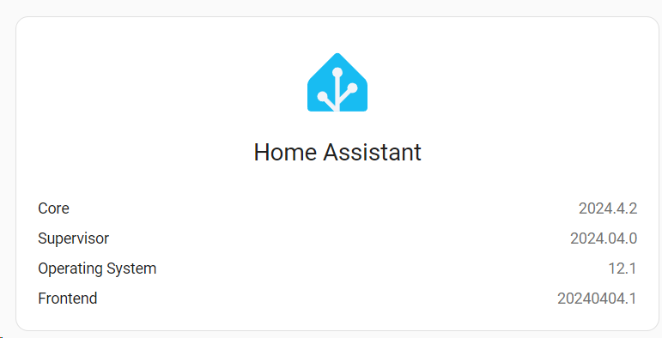
Basisinstallation

Slide 3
LeoBox mit ESPHome
Basisinstallation
LeoBox bauen und kontrollieren
Installation ESPHome CLI
LeoBox flashen
HA
Über API-Key integrieren
Automation in HA erstellen
Advanced
Logik lokal unter ESPHome programmieren

Slide 4
Kameras in HA integrieren
IP-Kamera im gehobenen Preissegment
Günstige IP-Kameras

